Slide 1
Rezoning Bon complet Puiseux Lancement janvier 2025

Slide 2

introduction
01

Slide 3
1.1. Introduction
Les trajets actuel liés au système des Bons Complets sont trop longs et mal optimisés.
Pour remédier à cette situation, un re-zoning sera opéré afin de réorganiser les zones et améliorer l’efficacité des trajets.

Slide 4
02
Solutions

Slide 5
2.1. Solutions: changement futur
Avant
zoning complet couvrant la cellule 2 à la cellule 11
Apres
Dezoning divisée par deux grâce aux groupes de taches : B26 ( Cellule 2 à 6 ) et B71 ( cellule 7 à 11)
Exemple : Un opérateur affecté à un BC en cellule 2 avec une priorité 10 ne pourra plus aller au-delà de la cellule 6, peu importe la priorité.
Exemple : Un opérateur peut gérer un Bon Complet () en cellule 2 avec une priorité 10, puis basculer vers un BC en cellule 8 avec la même priorité, entraînant des trajets longs et inefficaces.
Lancement le 20 janvier 2025

Slide 6
03
Fonctionnement/mise en place

Slide 7
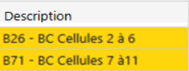
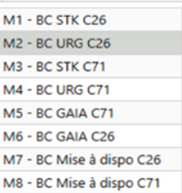
3.1. Fonctionnement/mise en place
Les groupes de travaux STK et URG, déjà existants sous une autre forme, seront réorganisés et associés aux nouveaux groupes de tâches. Cela permettra de mieux structurer les priorités et de simplifier la gestion.
Désormais les opérateur bon complet devront opérer en fonction de leur UET via les nouveaux groupes de taches B26 ( Cellule 2 à 6 ) et B71 ( cellule 7 à 11)

Slide 8
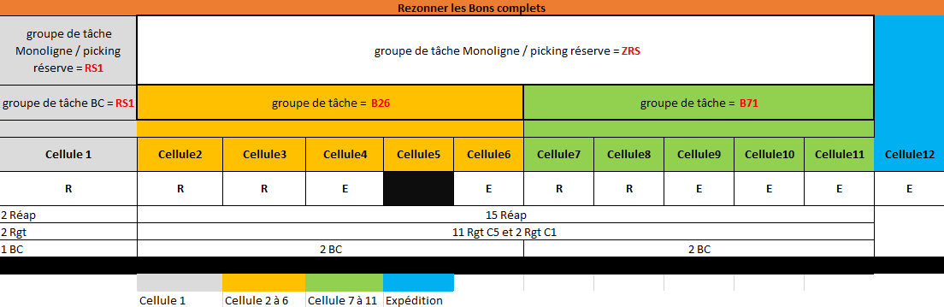
3.2. Explication pour operateurs/conclusion
Voici un schéma résumant ma présentation ainsi que la mise en place du nouveau zonage. Il illustre l'ensemble des groupes de tâches et pourrait être utile à afficher pour faciliter l'organisation quotidienne des opérateurs.

